Slide 2
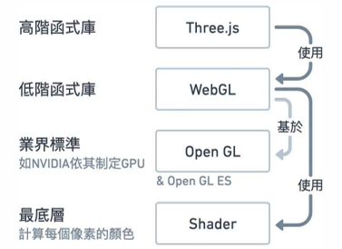
Three.js、WebGL 與 OpenGL 的關係
OpenGL / OpenGL ES
業界標準，非函式庫
WebGL 基於 OpenGL 標準
GPU 廠商（如 NVIDIA）需支援 OpenGL
WebGL
JavaScript 的 API
控制每個像素的 RGB 顏色
與 CPU、GPU 溝通，繪製到螢幕
Three.js
上層的 API 函式庫
負責在 Canvas 中繪圖
底層使用 WebGL API
各個名詞之間的關聯

Slide 3
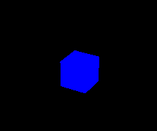
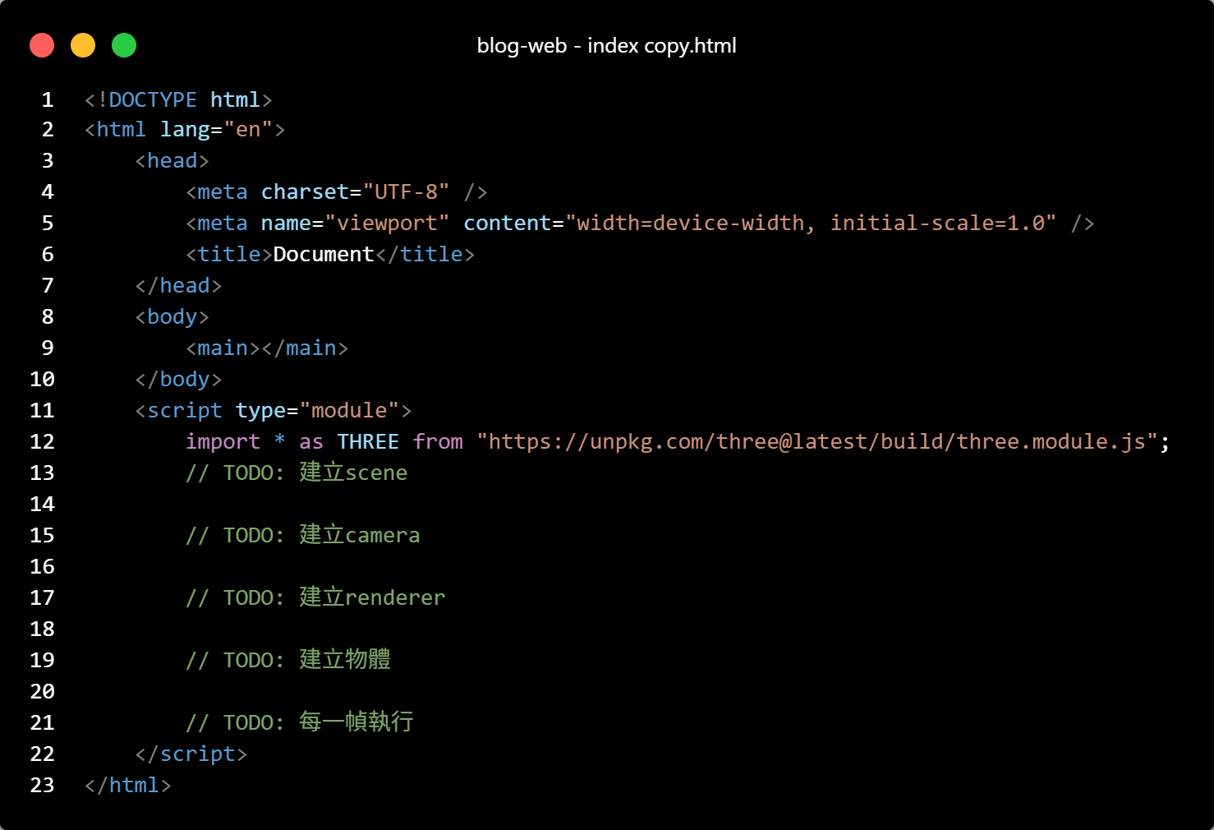
如何起頭three.js
實作一個旋轉藍色小方塊：檔案start _three.js

Slide 4
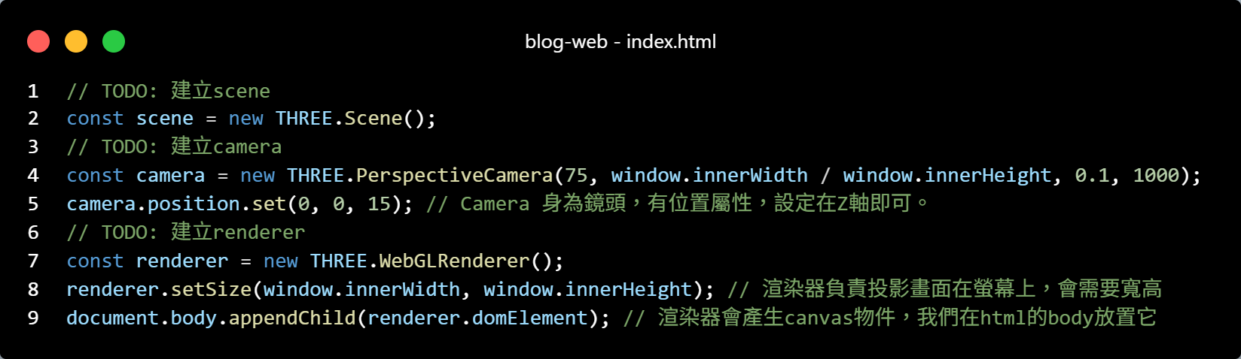
如何起頭three.js
實作一個旋轉藍色小方塊：檔案start _three/index.html

Slide 5
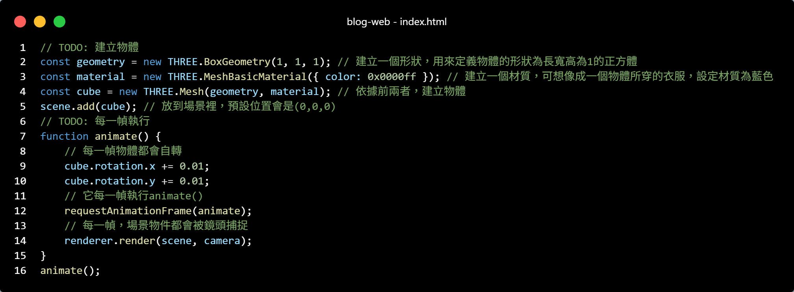
如何起頭three.js
實作一個旋轉藍色小方塊：檔案start _three.js

Slide 6
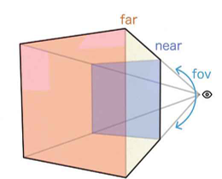
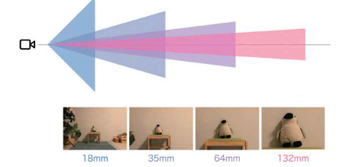
如何起頭three.js
Camera主要分為PerspectiveCamera(有透視)跟OrthographicCamera(無透視)
以手機鏡頭為例
長焦：呈現範圍小，但遠方細節也相當清楚
廣角：一個鏡頭越廣角，呈現的畫面就越廣
超級廣角：廣角鏡頭的四角錐範圍相當大,然而邊緣都會扭曲。
而這個變化差距就稱作Field of View，也就是視野的範圍。
PerspectiveCamera的四個參數
Fov：視野範圍
Aspect：畫面的高寬度
Far、near：鏡頭最遠可以捕捉到的範圍
Fov效果說明

Slide 7
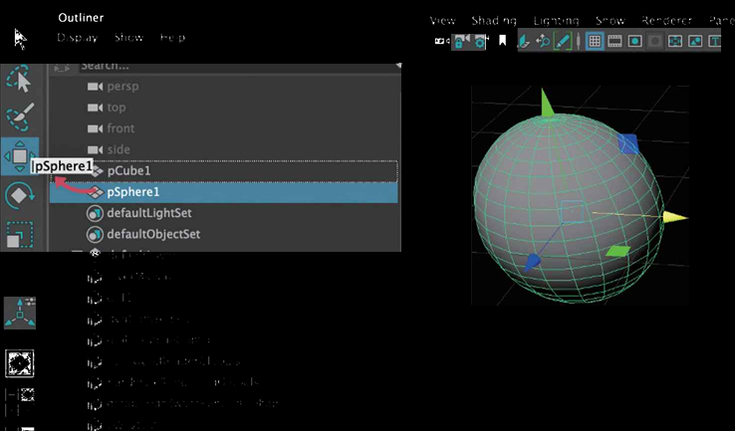
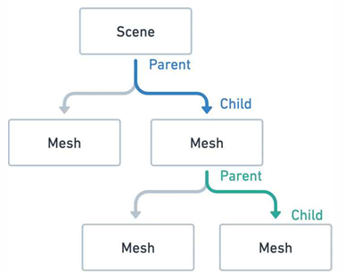
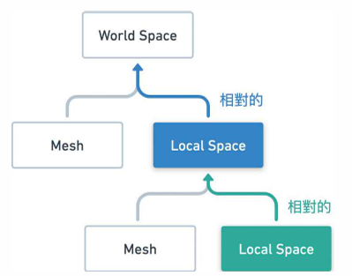
Three.js空間座標
3D的世界裡，一個物體底下可以有多個物體組成,形成巢狀結構。
物體（例如 Mesh 或 Group）可以包含多個子物體，組成樹狀結構。
每個物體(Mesh)都有position、rotate、scale
父節點的變化會影響子節點
Scene（場景）作為根節點。
Group 作為父節點，Mesh 作為子節點。
空間的相對性：
Local Space（局部空間）：子物體的座標是相對於父物體的
World Space（世界空間）：世界空間是相對於整個場景的絕對座標

Slide 8
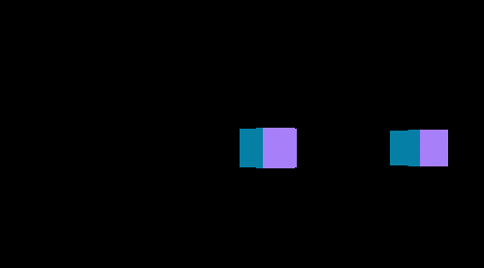
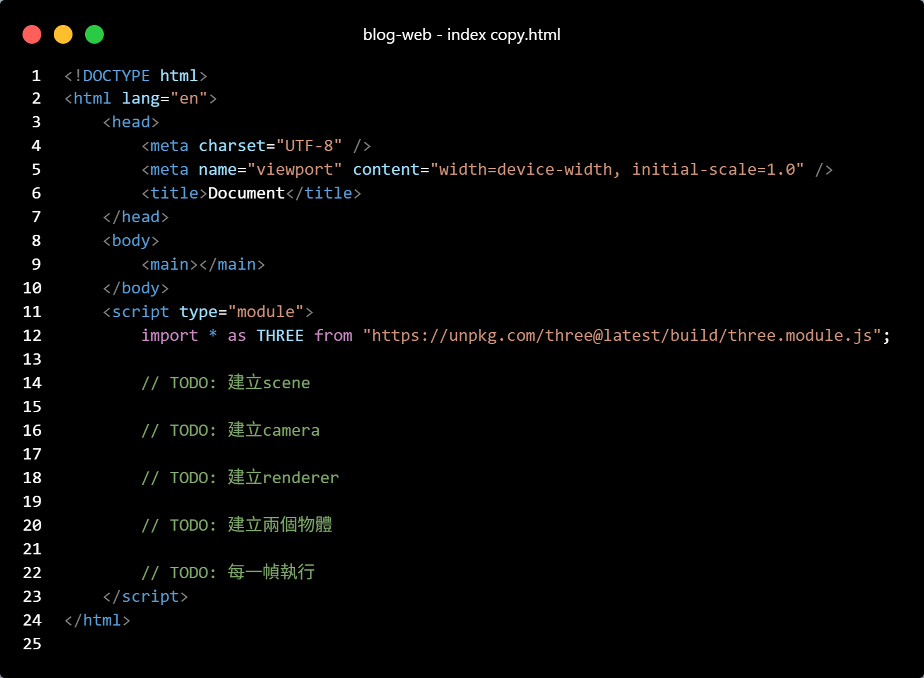
Three.js空間座標
實作物體旋轉。檔案：coordinates/index.html

Slide 9

Three.js空間座標
實作物體旋轉。檔案：coordinates/index.html

Slide 10
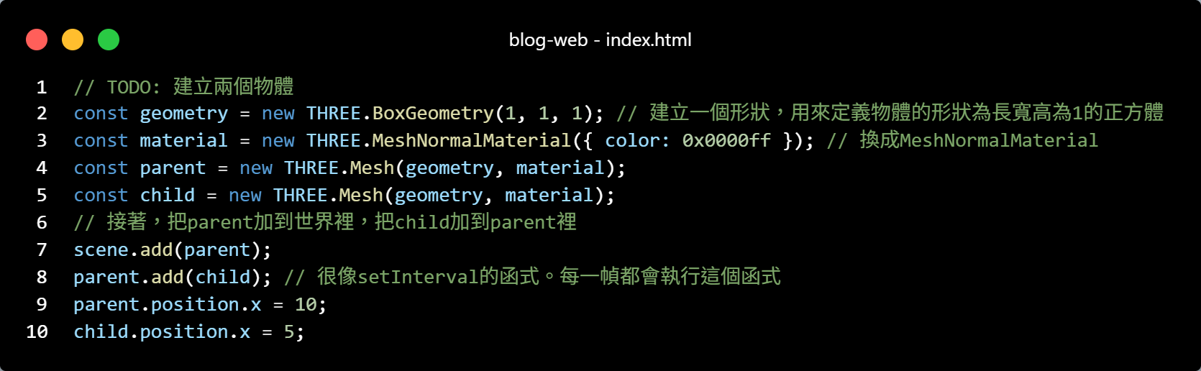
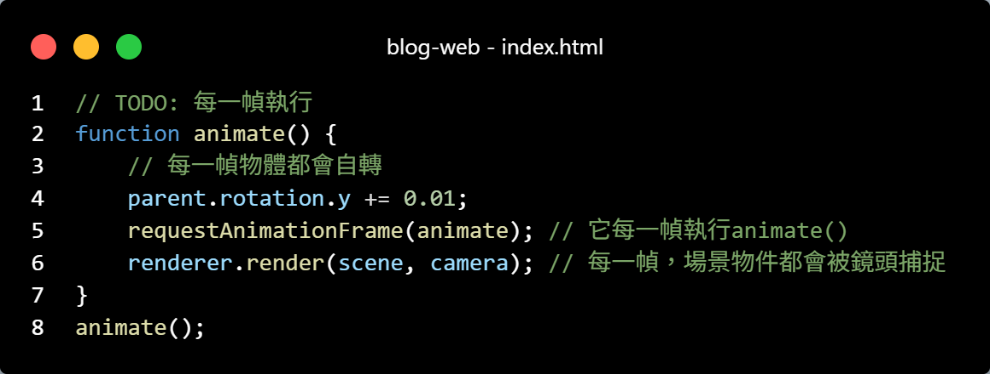
Three.js空間座標
實作物體旋轉。檔案：coordinates/index.html

Slide 11
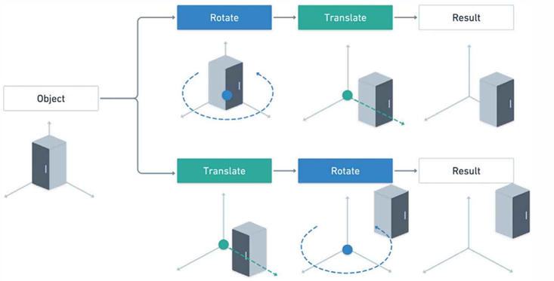
Three.js矩陣
在巢狀結構下，物件可以有子元件。每一個元件都可以做形變(positon、rotate、scale)
形變是否有順序之分?
而子元件身上有兩個位置座標
Mesh物件的位置屬性position => 順序沒差
Mesh物件的geometry(幾何模型)的位置屬性position => 順序有差
處理的方式：矩陣運算

Slide 12
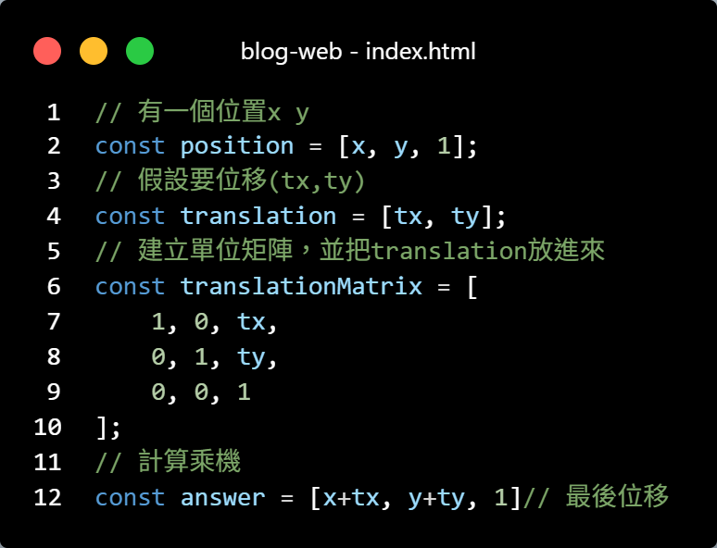
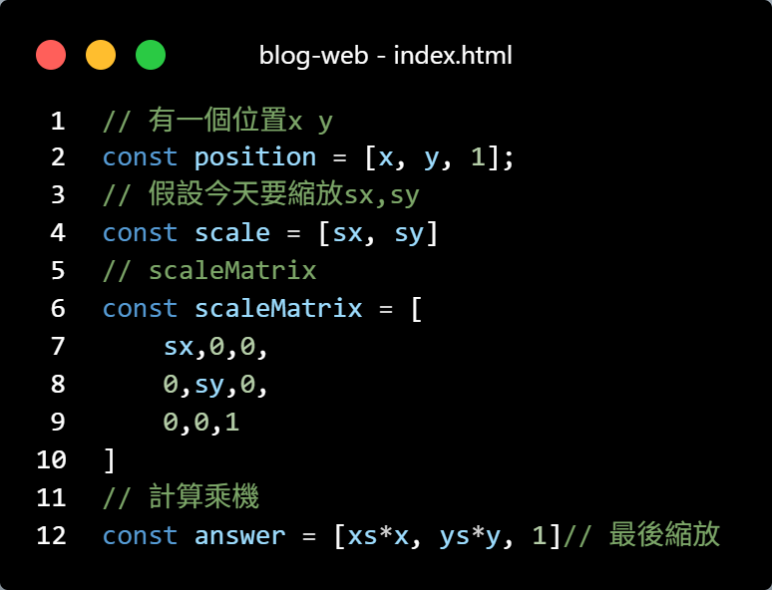
Three.js矩陣
矩陣用來位移
矩陣用來縮放

Slide 13
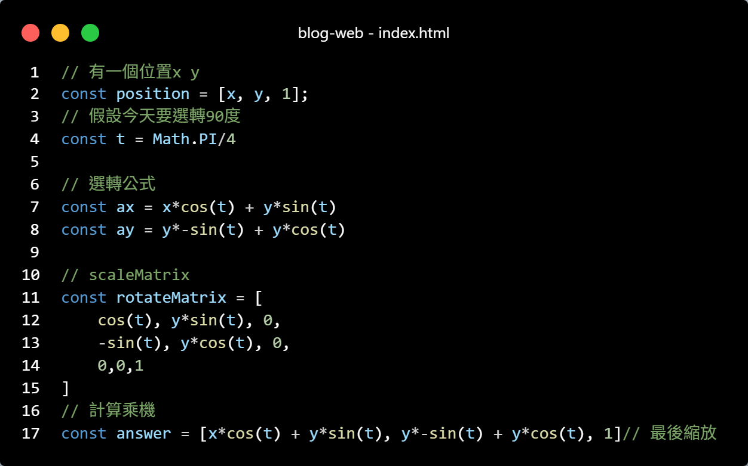
Three.js矩陣
矩陣用來旋轉

Slide 14
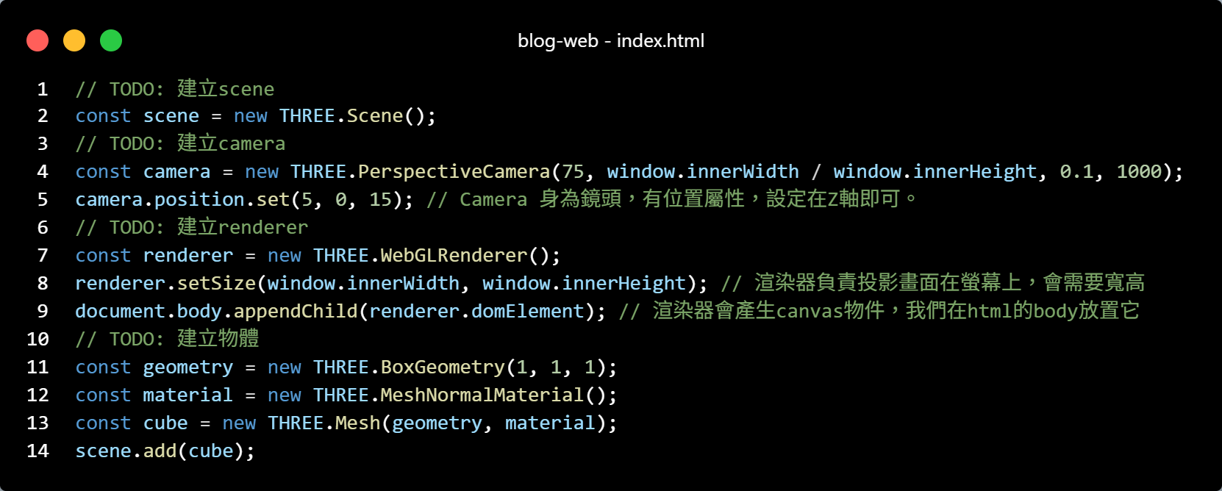
Three.js矩陣
實作利用矩陣改變mesh位置。檔案matrix/index.html

Slide 15
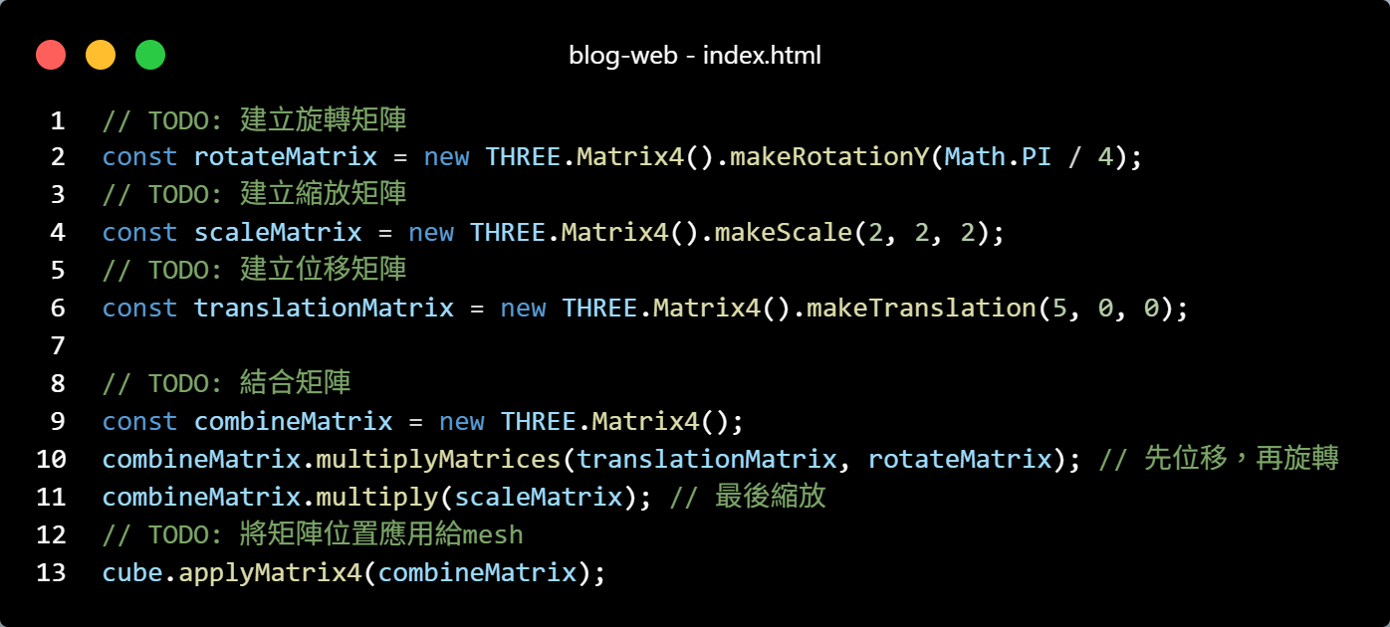
Three.js矩陣
實作利用矩陣改變mesh位置。檔案matrix/index.html

Slide 16
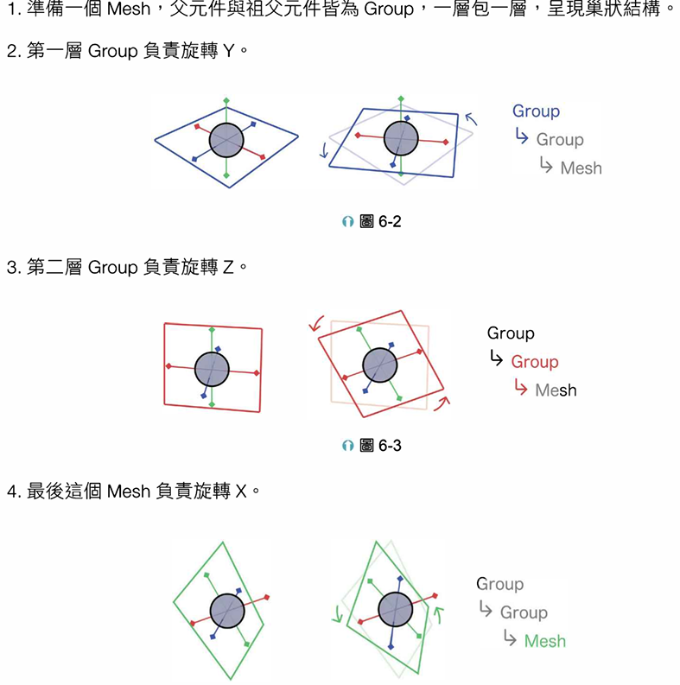
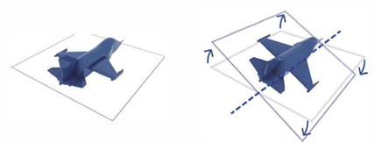
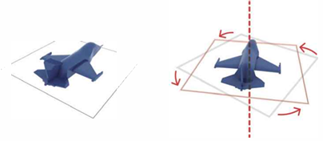
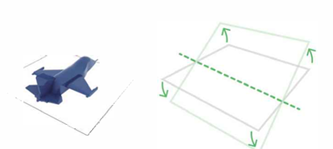
歐拉角跟四元數
如果今天要旋轉的不是XYZ軸，而式某一個軸心，該如何實作?
用歐拉角的概念去想
如果以飛機概念
假如今天往北飛，突然要改往左上方飛
首先要往上仰，會產生俯仰角度(pitch)
飛機頭往左，會有一個偏行角度(yaw)
飛機往左飛，飛機自身會往左頃斜(roll)

Slide 17
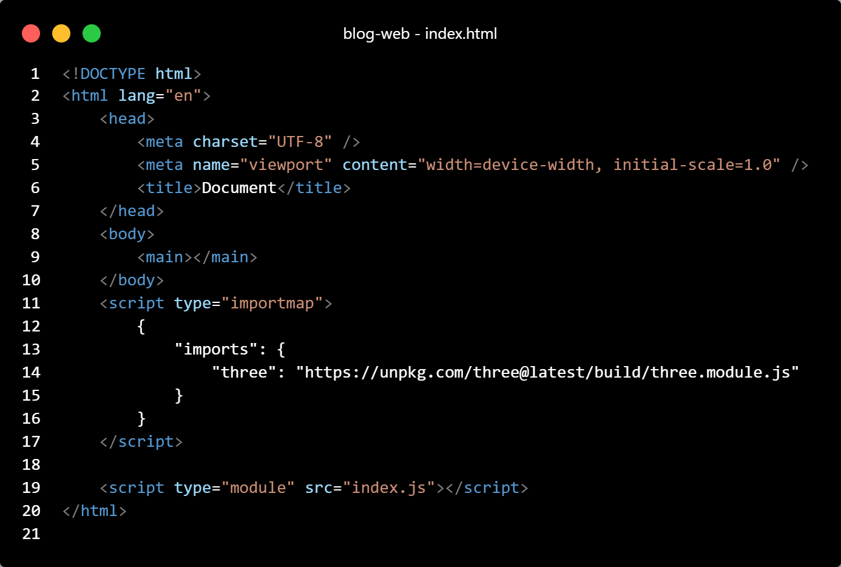
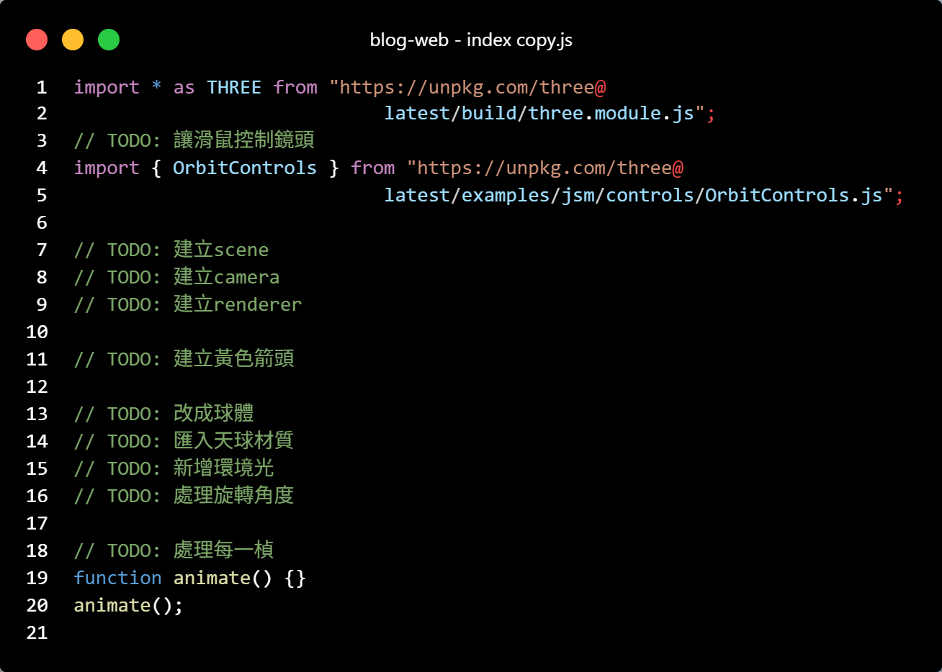
歐拉角跟四元數
四元數的概念：在空間中描是一個向量，再以該向量做為軸旋轉一個角度
適合天球實作：資料夾Celestial
Index.html
Index.js

Slide 18
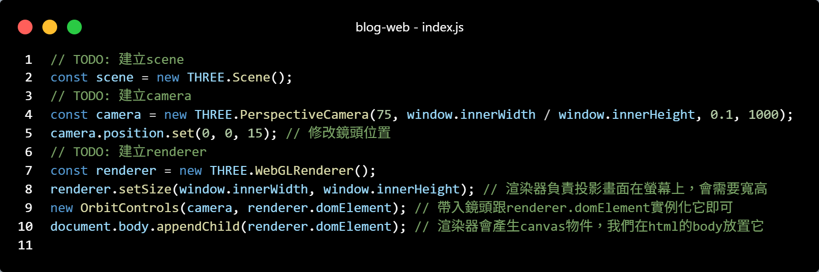
歐拉角跟四元數

Slide 19
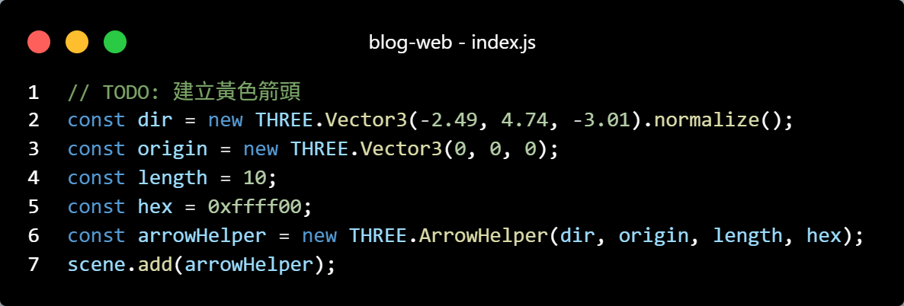
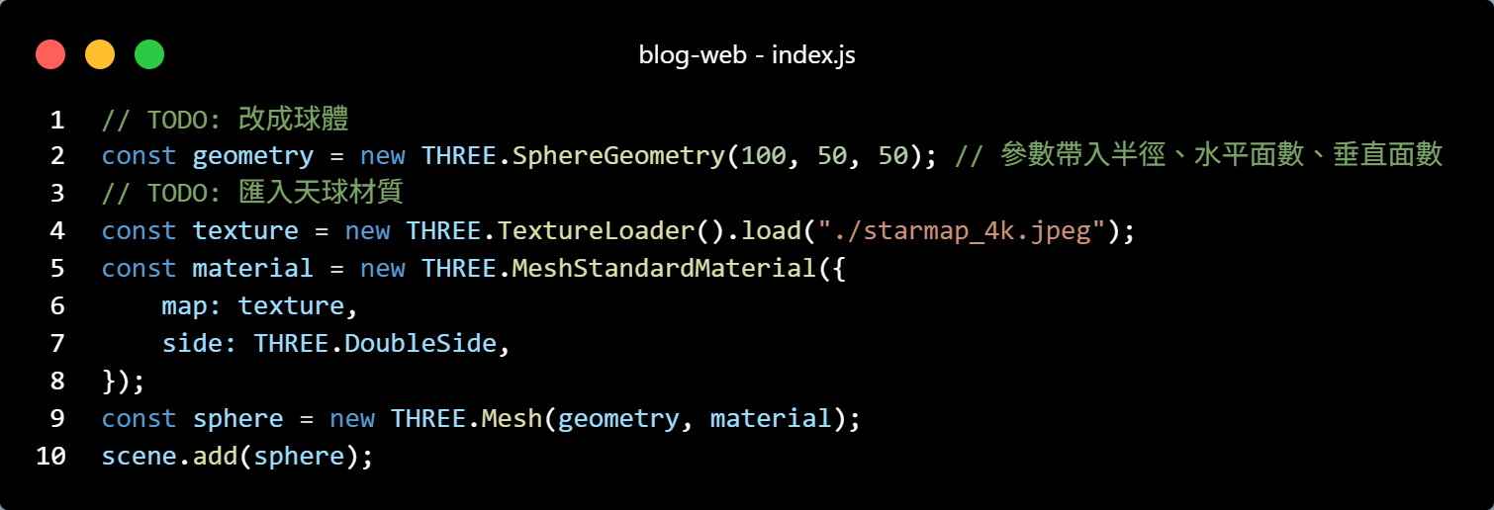
歐拉角跟四元數

Slide 20
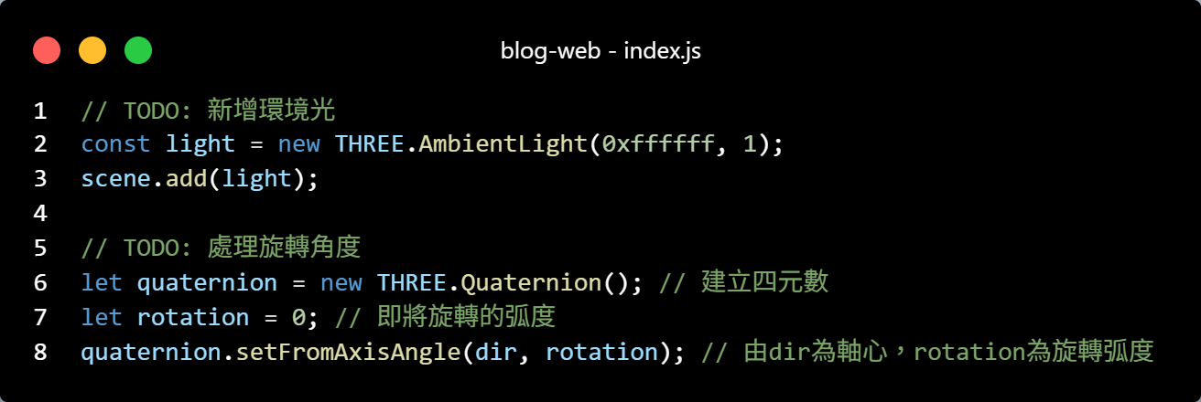
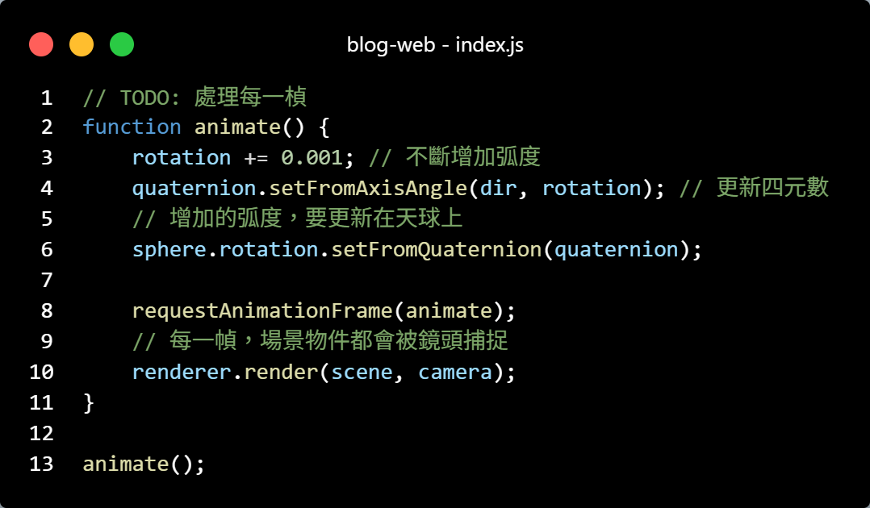
歐拉角跟四元數

Slide 21
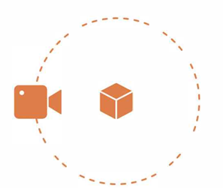
OrbitControls
OrbitControls 是 Three.js 提供的一個控制器，用於控制相機（Camera）的視角。
它讓用戶可以像在軌道上環繞場景一樣，自由調整鏡頭的位置和角度。
旋轉：用戶可以通過拖動滑鼠來旋轉鏡頭，環繞場景中的某個中心點。
縮放：用戶可以通過滾動滑鼠滾輪來縮放鏡頭，拉近或拉遠視角。
平移：用戶可以通過按住滑鼠中鍵或特定按鍵來平移鏡頭。
無論怎麼旋轉，鏡頭都看向目標(target)本身。target是一個位置,描述著鏡頭所看向的中心點。
OrbitControls 的兩個主要注意事項
OrbitControls：會修改鏡頭(Camera)的位置
OrbitControls 控制鏡頭位置的方法是修改 Camera.position。
如果你手動修改 Camera 的位置，可能會與 OrbitControls 的操作衝突。
OrbitControls.target：鏡頭所看向的目標物件
OrbitControls.target 是一個表示位置的 Vector3，用於指定鏡頭的目標。
OrbitControls 控制鏡頭面向目標的方式是修改 camera.lookAt()。

Slide 22
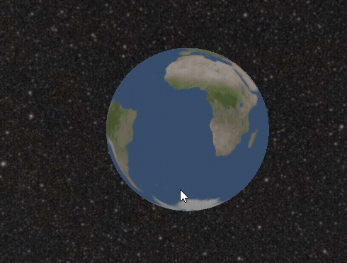
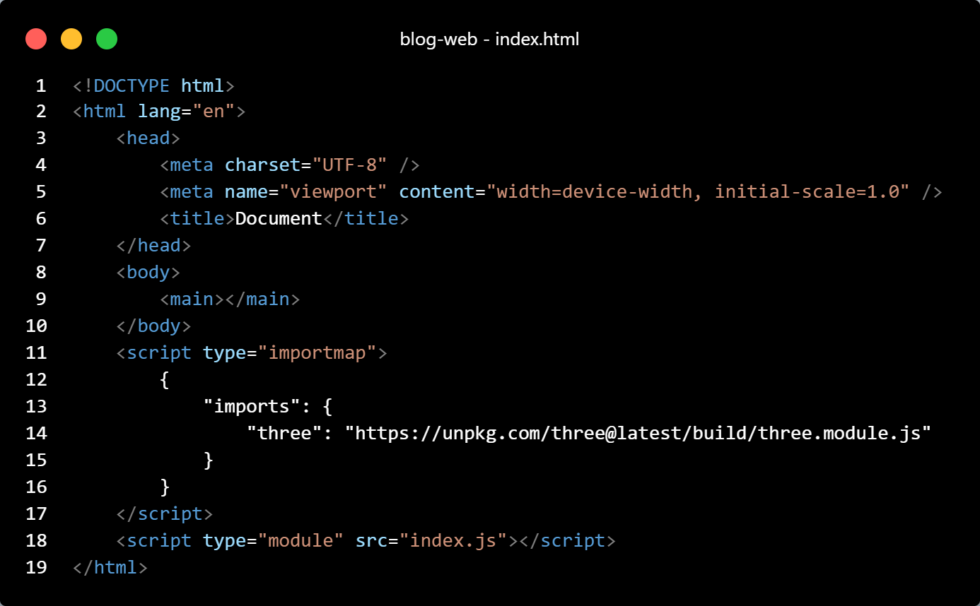
OrbitControls
很難理解對吧，那先來個實作地球天體好了
檔案：OrbitControls/index.html

Slide 23
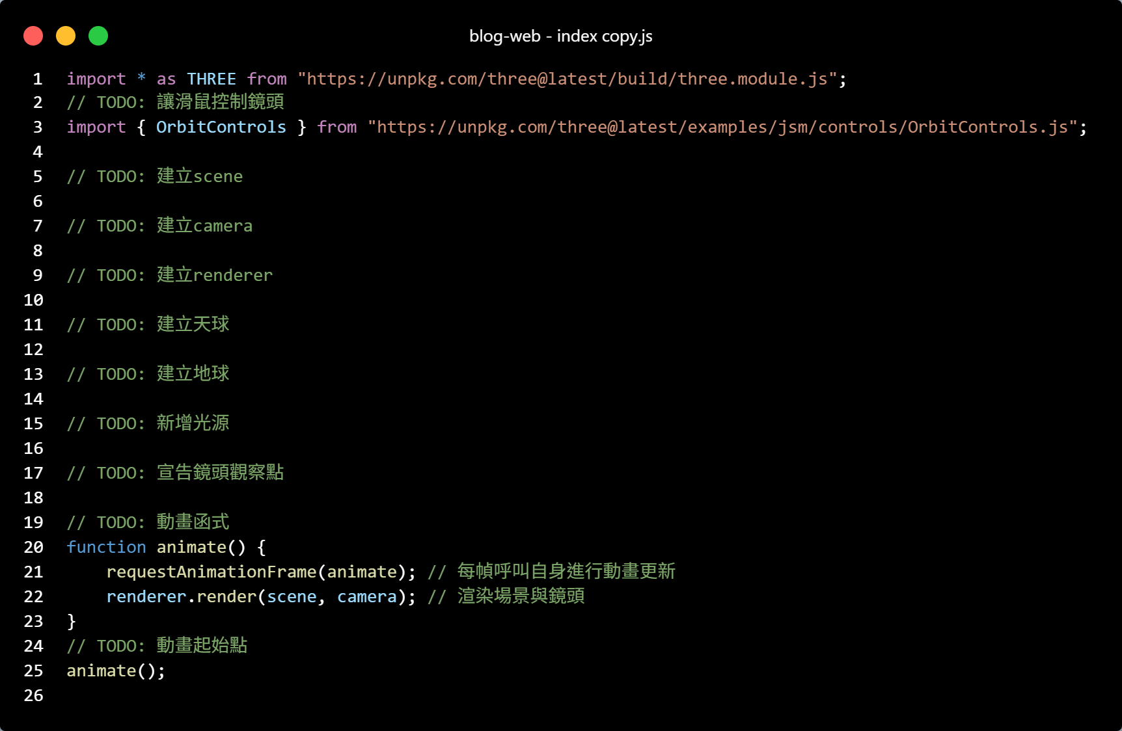
OrbitControls
檔案：OrbitControls/index.html

Slide 24
OrbitControls
檔案：OrbitControls/index.html

Slide 25
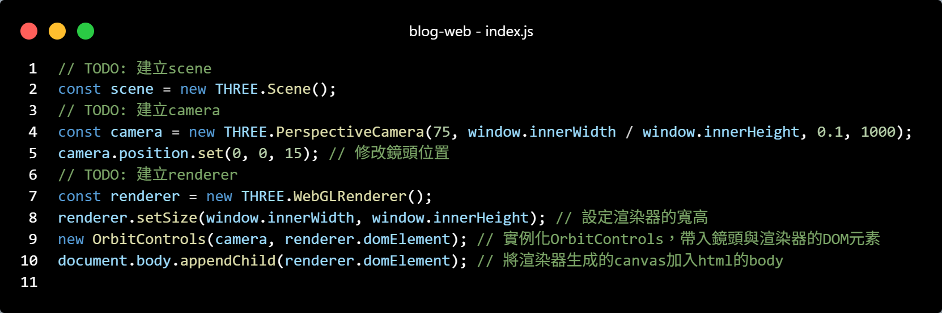
OrbitControls
檔案：OrbitControls/index.html

Slide 26
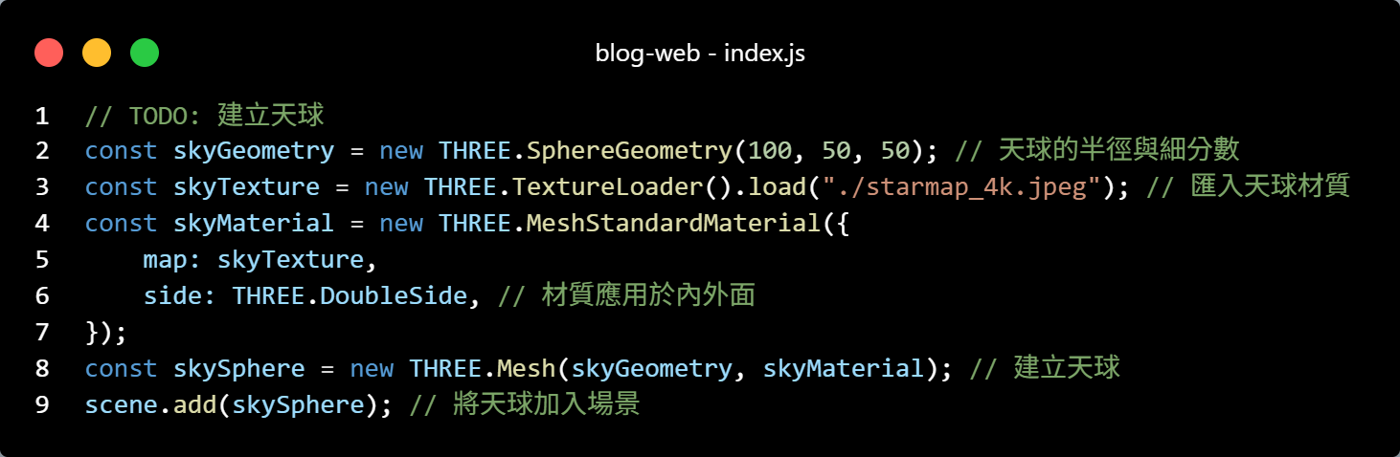
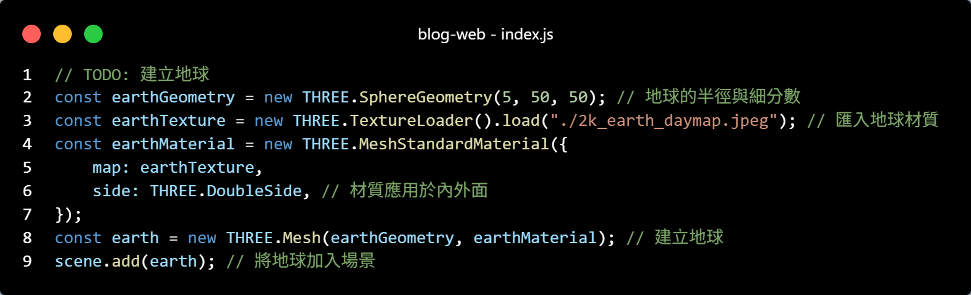
OrbitControls
檔案：OrbitControls/index.html

Slide 27
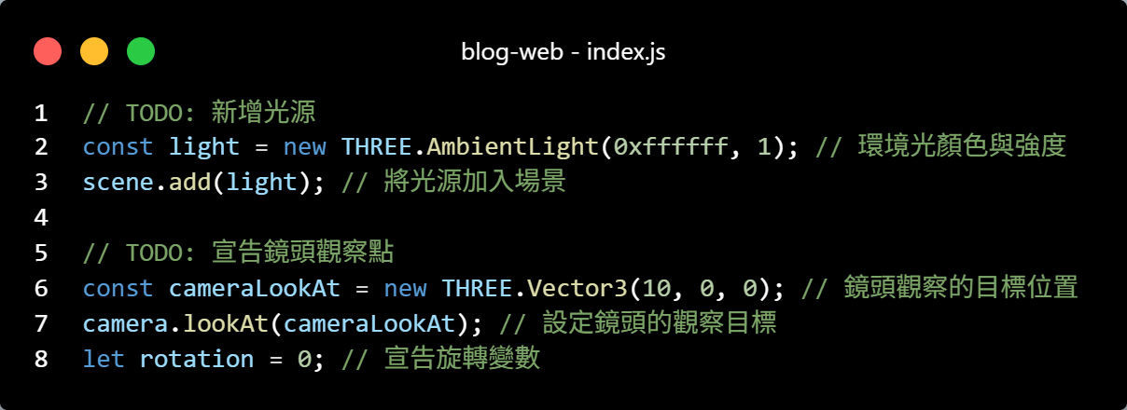
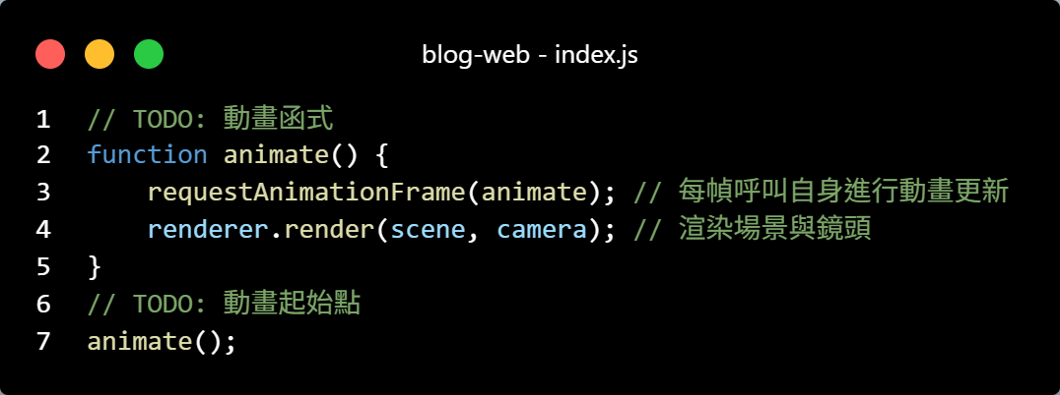
OrbitControls
檔案：OrbitControls/index.html

Slide 28
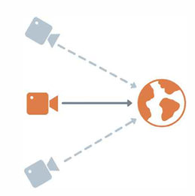
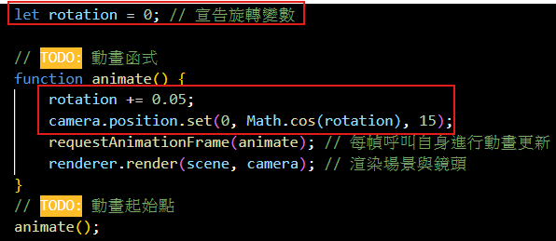
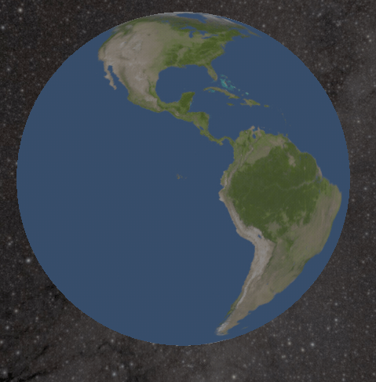
OrbitControls
鏡頭上下移動(Pedestal up/down)
檔案：OrbitControls/ Pedestal.html

Slide 29
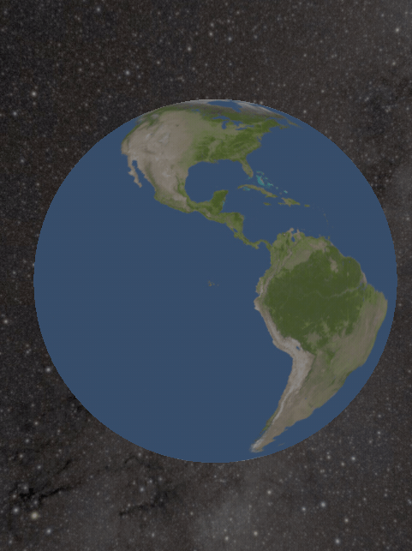
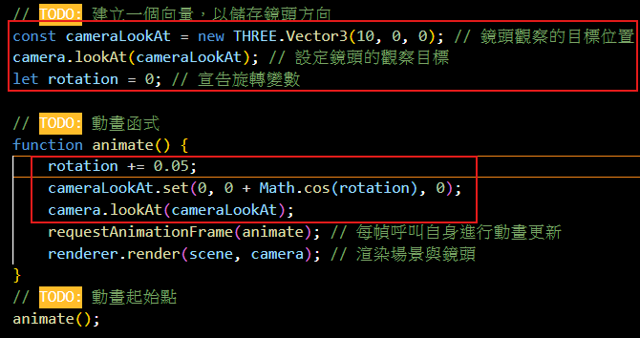
OrbitControls
鏡頭上下搖擺(Tilt Up/Down)
檔案：OrbitControls/ Tilt.html

Slide 30
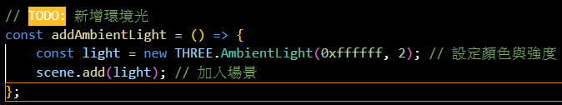
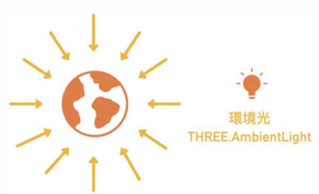
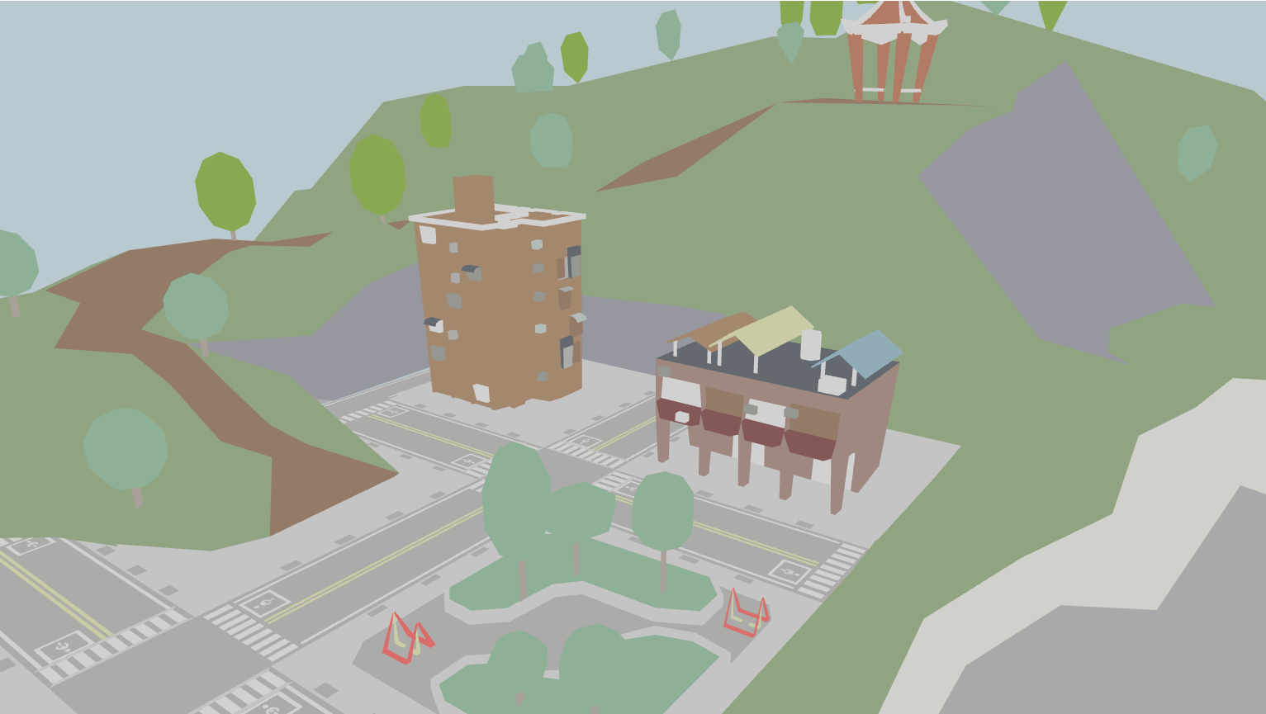
光
Three.js裡面包含的光種類
檔案：Light/index.html
AmbientLight(環境光)：物體的每一個面都吸收到光。
AmbientLight

Slide 31
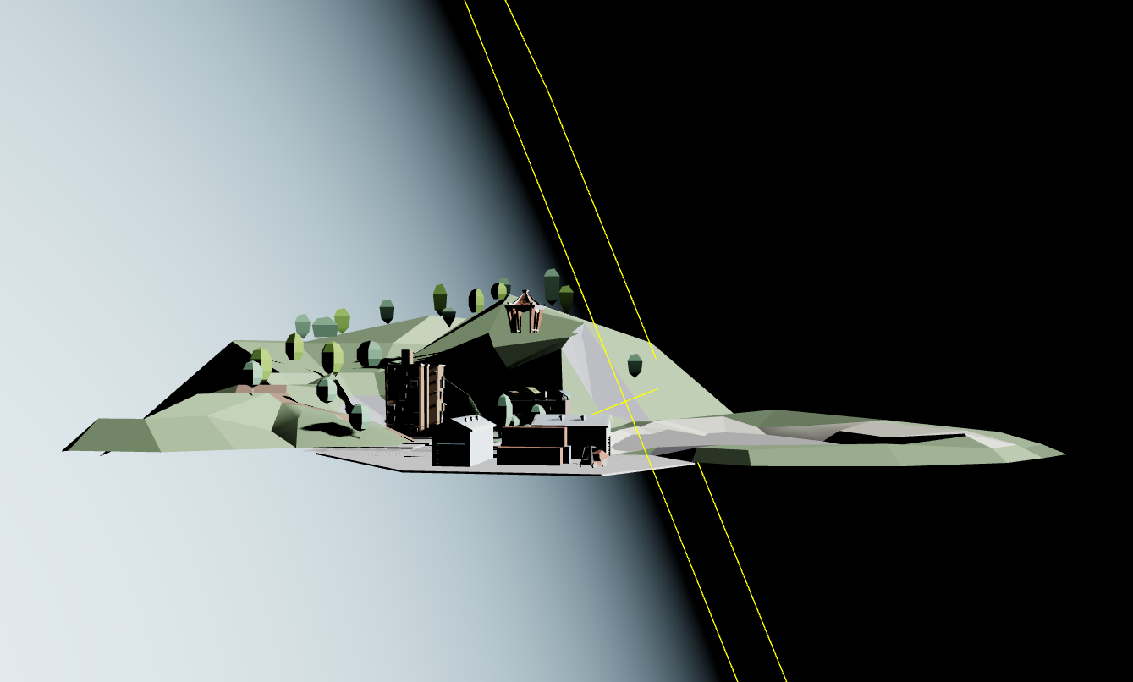
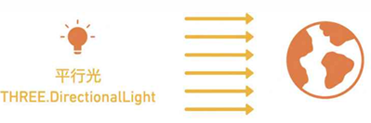

光
Three.js裡面包含的光種類
檔案：Light/index.html
DirectionalLight(平行光)：由一個方向發光，會分成迎光與背光面
DirectionalLight

Slide 32



光
Three.js裡面包含的光種類
檔案：Light/index.html
PointLight(點光)：由一個點發光
PointLight

Slide 33



光
Three.js裡面包含的光種類
檔案：Light/index.html
RectAreaLight(區域光)
對於被投影到的面來說，光的方向一樣
對於另一面，光的方向不同
RectAreaLight

Slide 34



光
Three.js裡面包含的光種類
檔案：Light/index.html
HemisphereLight(半圓球的光)：
光從上下出發
相當於天空跟地面發光
HemisphereLight

Slide 35


光
實作地球與太陽
檔案：Sun_Earth/index.html

Slide 36

光
實作地球與太陽
檔案：Sun_Earth/index.html

Slide 37

光
實作地球與太陽
檔案：Sun_Earth/index.html

Slide 38

光
實作地球與太陽
檔案：Sun_Earth/index.html

Slide 39


光
實作地球與太陽
檔案：Sun_Earth/index.html

Slide 40


光
實作地球與太陽
檔案：Sun_Earth/index.html

Slide 41






貼圖原理
貼圖與模型
貼圖 (Map)： 一張材質圖，例如地球紋理。
模型 (Geometry)： 3D 物件，例如立方體，每個面可對應貼圖的一部分。
描點 (Vertex)： 3D 物件的頂點。
描點在3D空間中，除了有一個(XZY)座標之外，還有一個貼圖位置(XY)座標
容易搞混
UV 座標系統：明確標示貼圖應該如何對應到 3D 物件，防止座標混淆。

Slide 42





貼圖原理
在得知UV後，WebGL有兩種選染器：
Vertex Shader (頂點著色器)： 處理描點的 UV 位置。
Fragment Shader (片段著色器)： 處理每個像素的顏色。
Fragment Shader會依據Vertex Shader找出來的UV位置取色，顯示對應像素，當所有像素計算完畢，貼圖即顯示於模型上。

Slide 43



貼圖的種類
由於近來的GPU太香了，於是又延生了除了RGBA顏色以外的貼圖
一個3D模型有哪塊區域的陰影要更深--環境光遮蔽(Ambient Occlusion,簡稱AO)貼圖
有一些隙縫不要那麼吸光，看起來就會比較陰暗。
一個3D模型有多麼明亮?--光線映射(LightMap)貼圖
把光亮度儲存在材質圖上面，這樣不用打光也可以知道物體應該要多亮(減少計算資源)。
當一個場景中的物體有可能會移動、旋轉、縮放時，陰影的呈現就會不斷變化。
彈珠台在旋轉角度時，陰影會因為旋轉而變化。

Slide 44


貼圖的種類
一個3D模型有多麼亮晶晶--高光(Specular)貼圖
一個3D模型有哪塊區域像金屬一樣反射--金屬Metalness)貼圖
一個3D模型有哪塊區域很光滑--光滑(roughness)貼圖
一個3D模型有哪塊區域可以反射環境的樣貌?--環境(Environment)貼圖
拿環境的畫面，將畫面貼在自己身上，形成反射的效果。
果對於視覺特效非常好用。
一面平淡無奇的鏡子，也能夠透過環境貼圖產生繽紛的畫面。
Metalness跟roughness搭配就會有不同效果
Environment貼圖

Slide 45

貼圖的種類
一個3D模型有哪塊區域隆起--灰階高度(Displacement Map or Height Map)貼圖。
用途通常是製作地形的時候居多
拿一張黑白圖片來使物件隆起。錨點會去採樣顏色
採樣到白色代表錨點應該隆起
採樣到黑色代表錨點不該隆起

Slide 46



貼圖的種類
一個3D模型所有凹凸區域--Bump貼圖與 Normal 貼圖
Bump貼圖透過黑白紋理 來模擬表面的凹凸感。
黑色代表凹陷，白色代表凸起，灰階則表示不同程度的高度變化。
應用場景： 簡單紋理，如石頭、皮革、粗糙表面。
優點： 計算簡單，不會影響模型的實際形狀。
缺點： 只能提供光照上的錯覺，邊緣或斜視時效果會破綻。
Normal 貼圖使用 RGB 顏色紋理 來記錄每個像素的法線方向。透過這些數值，光影能更精確計算，使細節更逼真。
R（紅）：影響 X 軸的傾斜程度
G（綠）：影響 Y 軸的傾斜程度
B（藍）：影響 Z 軸的法線方向
應用場景： 高細節表面，如皮膚、布料、金屬、凹凸精細的材質。

Slide 47

貼圖原理
實作地球
檔案：Earth/index.html
Index.html

Slide 48

貼圖原理
實作地球
檔案：Earth/index.html
Index.js

Slide 49

貼圖原理
實作地球貼圖
檔案：Earth/index.html
Index.js

Slide 50

貼圖原理
實作地球貼圖
檔案：Earth/index.html
Index.js

Slide 51

貼圖原理
實作地球貼圖
檔案：Earth/index.html
Index.js

Slide 52

貼圖原理
實作地球貼圖
檔案：Earth/index.html
Index.js

Slide 53

貼圖原理
實作地球貼圖
檔案：Earth/index.html
Index.js

Slide 54


經緯度座標轉換
很多國際設廠的公司會有中控台，以快速釐清各家廠房的運作情況。
也可以綜合參數模擬、生產線效率監控、災害告警等。而地球正是中控台印入眼簾的畫面。
基於專案Earth/index.html
檔案Coordinate Conversion/index.html
Index.html

Slide 55

經緯度座標轉換
檔案Coordinate Conversion/index.html(基於專案Earth/index.html)
Index.js

Slide 56

經緯度座標轉換
檔案Coordinate Conversion/index.html(基於專案Earth/index.html)

Slide 57

經緯度座標轉換
檔案Coordinate Conversion/index.html(基於專案Earth/index.html)

Slide 58

經緯度座標轉換
檔案Coordinate Conversion/index.html(基於專案Earth/index.html)

Slide 59


經緯度座標轉換
檔案Coordinate Conversion/index.html(基於專案Earth/index.html)

Slide 60

經緯度座標轉換
檔案Coordinate Conversion/index.html(基於專案Earth/index.html)

Slide 61


經緯度座標轉換
檔案Coordinate Conversion/index.html(基於專案Earth/index.html)

